Slide 1

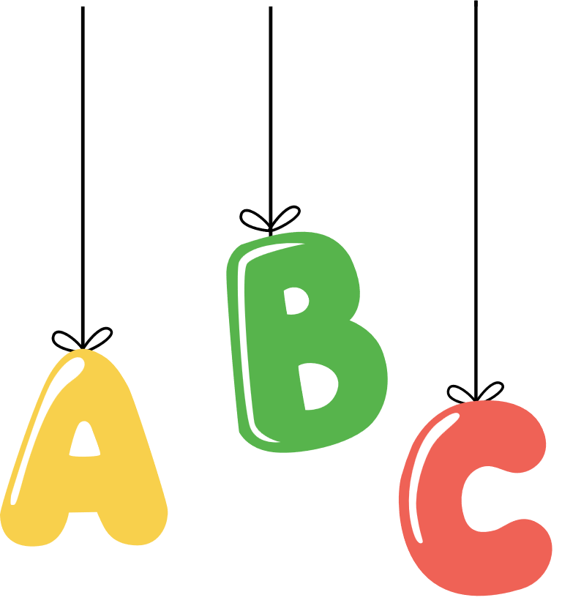





UBND PHƯỜNG BỒ ĐỀ
Trường mầm non Ngọc Thụy
LÀM QUEN VỚI TOÁN
TRÒ CHƠI CHỮ A, Ă, Â
Lứa tuổi: MGL A1 5 - 6 tuổi
Giáo viên: Doãn Thị Hồng Phước
Nguyễn Thị Thu Trang

Slide 2
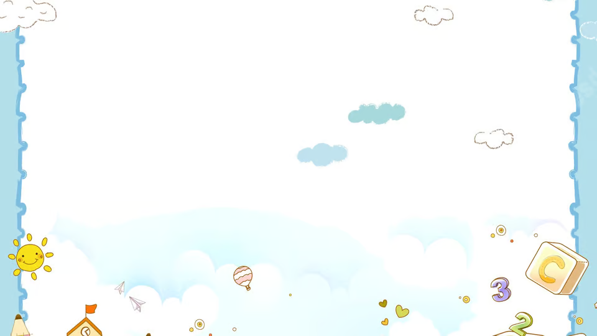




1.Ổn định tổ chức
Cô và trẻ cùng hát và
vận động bài hát: “Nhảy múa nào bạn ơi”

Slide 3
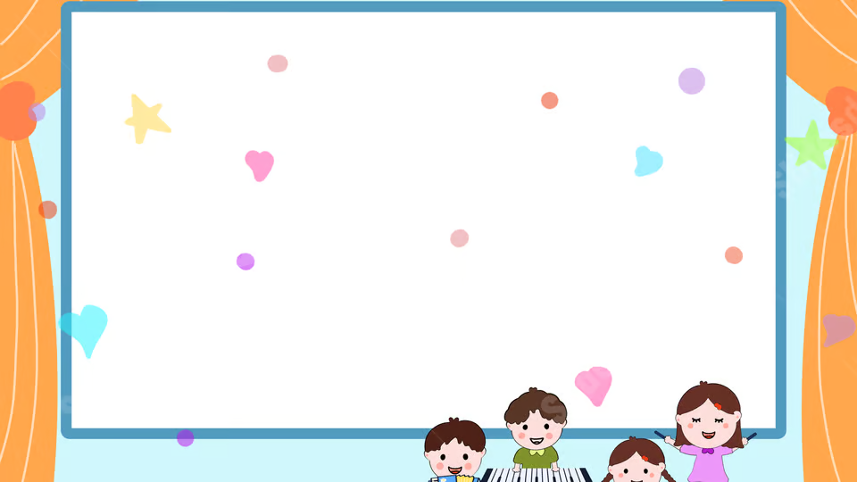


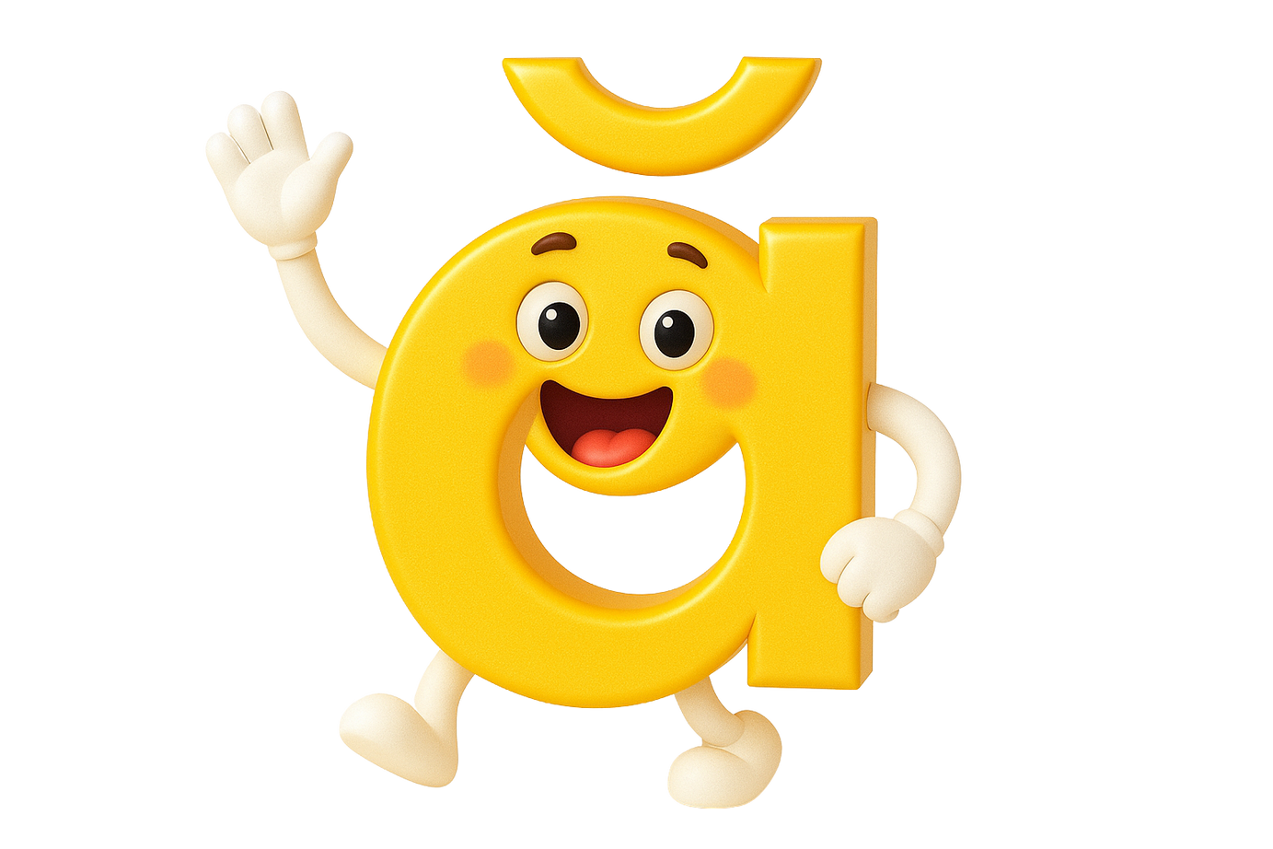
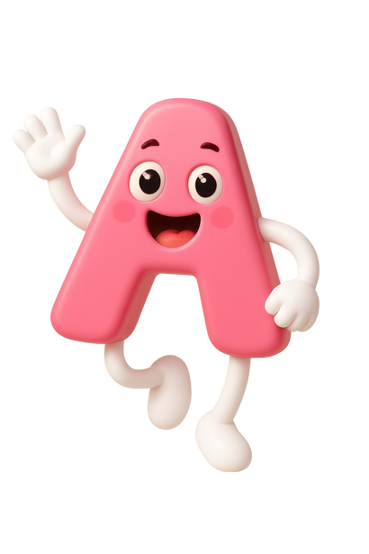


Hội thi:
NHỮNG CHỮ CÁI VUI NHỘN

Slide 4





Trò chơi 1:
CHIẾC HỘP BÍ MẬT

Slide 5



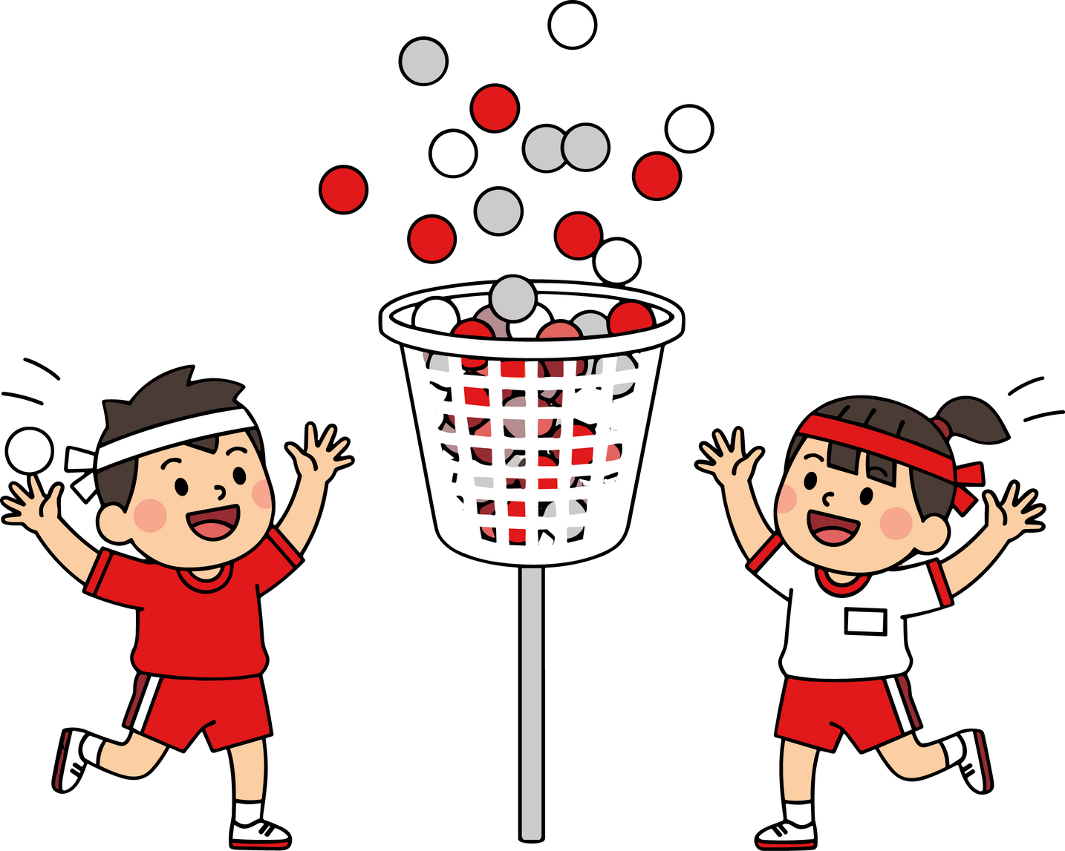
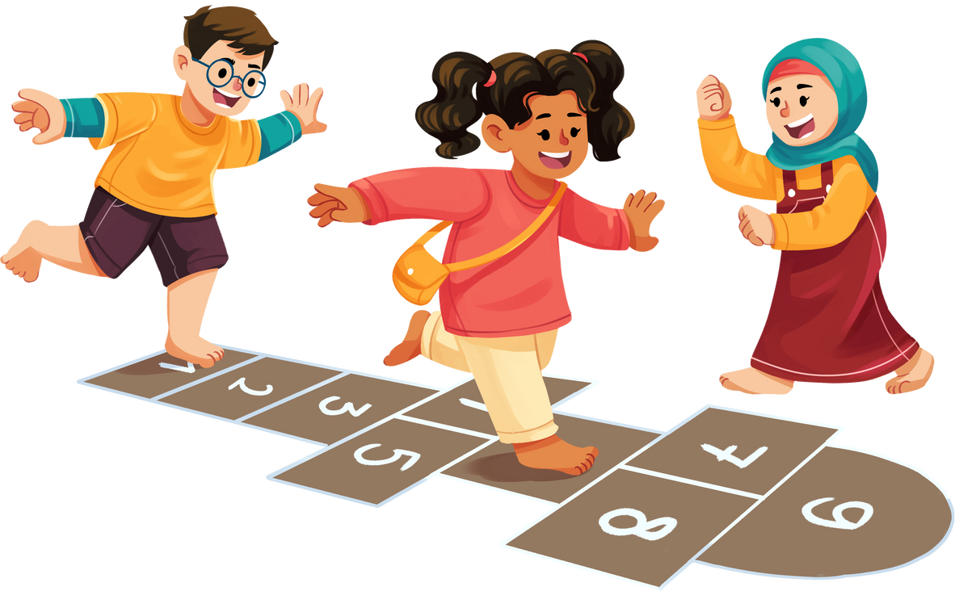
Trò chơi 2:
NÉM BÓNG VÀO RỔ

Slide 6







Trò chơi 3:
ĐỐ VUI ĐỂ HỌC

Slide 7
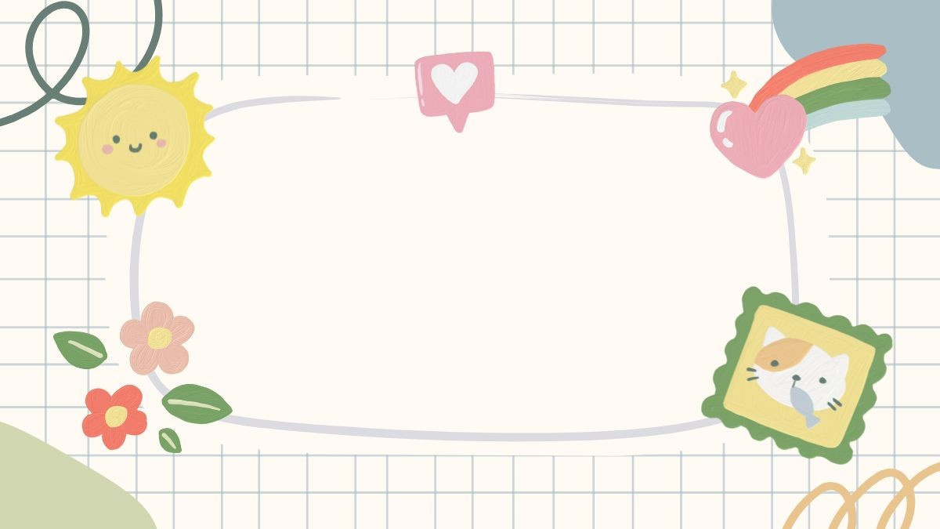

Câu 1:
Chữ gì nho nhỏ
Có mũ trên đầu
Gặp trời mưa mau
Ta cần phải có.

Slide 8




Slide 9
Câu 2:
Tôi đứng đầu bảng chữ cái,
Bé nào học giỏi nhớ ngay!
Mở miệng “A” thật là to,
Cô khen bé học giỏi quá cơ!

Slide 10



Slide 11
Câu 3:
Tôi là em út của A,
Trên đầu “nón nhỏ” xinh mà đáng yêu.
Ngắn hơn anh, đọc thật nhanh,
Ai nghe cũng biết tôi là …!

Slide 13
Câu 4:
“Ấm nước” reo sôi tí tách,
Chữ nào đứng trước bé biết không?
Có cái “mũ tròn” trên trán,
Đó chính là tôi — đoán được chưa?

Slide 15


Trò chơi 4:
CÙNG NHAU TẠO CHỮ

Slide 17


Xin chân thành cảm ơn!

